Slide 1
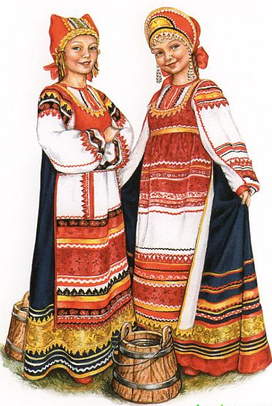
Узоры и орнаменты в русском народном костюме.
Книжечка
для детей дошкольного возраста.

Slide 2
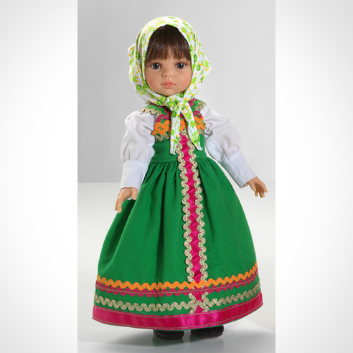
Знаки воды

Slide 3
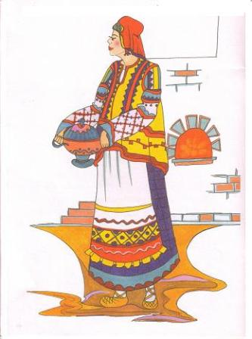
Знаки земли (ромбы)

Slide 4
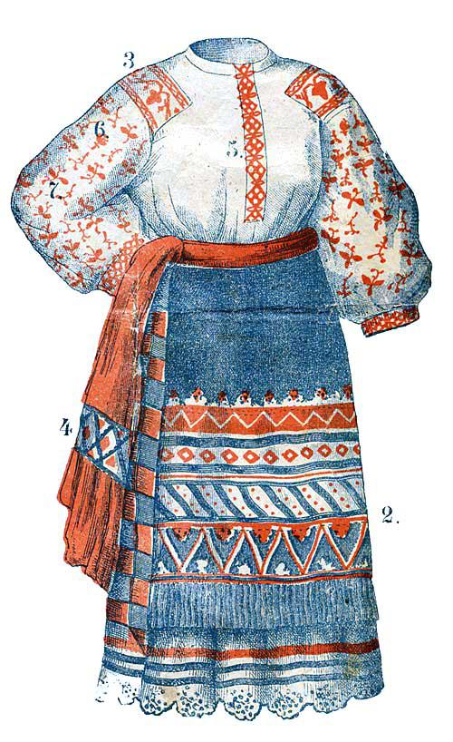
Повтори и продолжи узоры воды и земли.

Slide 5
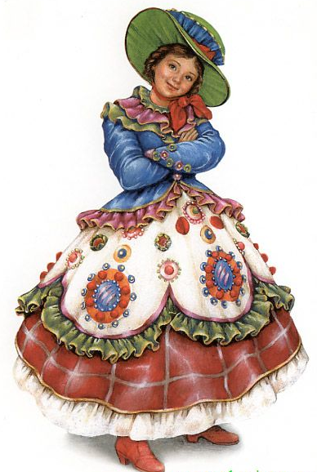
Знаки солнца.

Slide 6
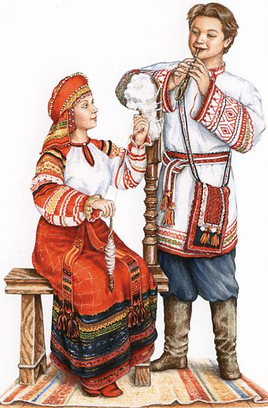
Повтори рисунок

Slide 7
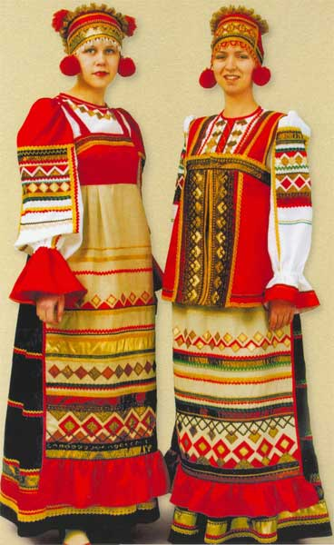
Рассмотри внимательно узоры и нарисуй.

Slide 8
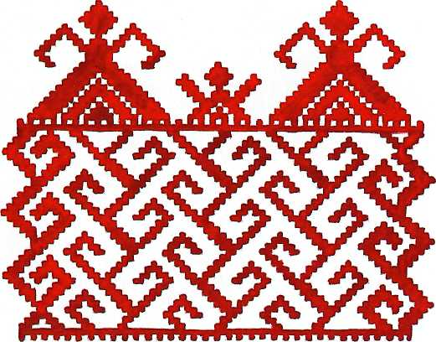
Нарисуй по клеточкам человека

Slide 10
Для детей дошкольного возраста.
Автор: Равкова Марина Викторовна.

